Slide 1
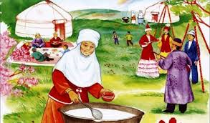
«Төрлет,Наурыз»

Slide 2
Наурыз келсе, құт келгені, халайық! Есік ашып, шашу шашып, Ел боп қарсы алайық. Той пердесін ашайық, Тойға шашу шашайық. Той шашуға тойыңдар, Бұдан кейін ойын бар.

Slide 3
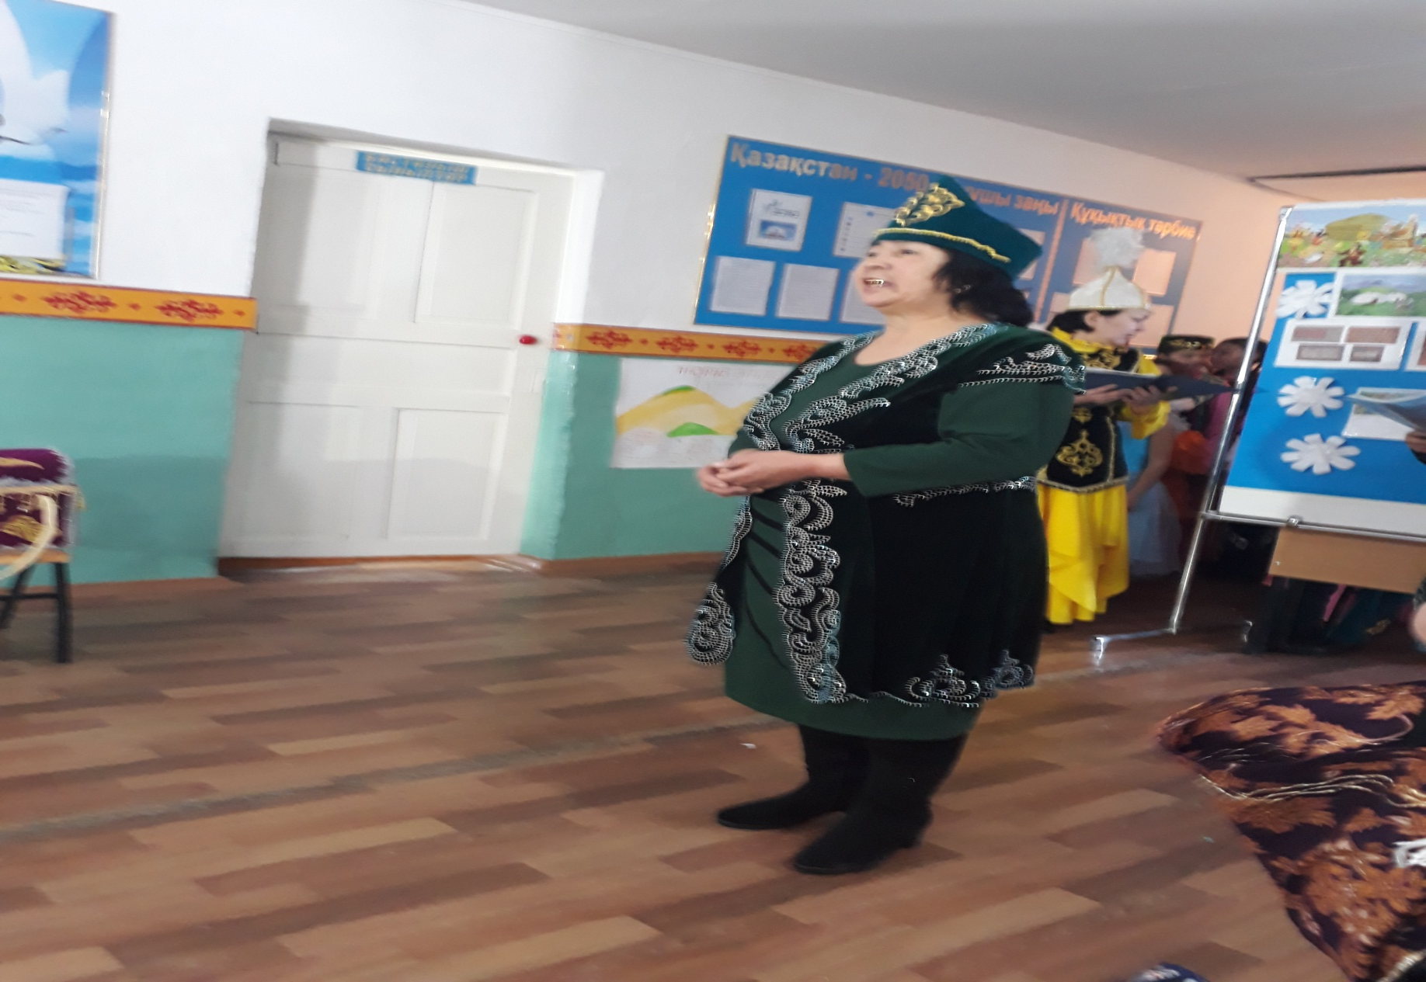

Slide 4
Көптен күткен Наурыз тойы арайлы, Нұрға бөлеп міне жатыр маңайды! Мал біткеннің бал татыған уызды, Қуат болып қанымызға тарайды. Төрт түлік мал халқымыздың сүйері, Көңілімнің күмбірлеген күйі еді. «Аман ба» деп мал жаның? Бірін - бірі құшақтасып сүйеді.

Slide 5
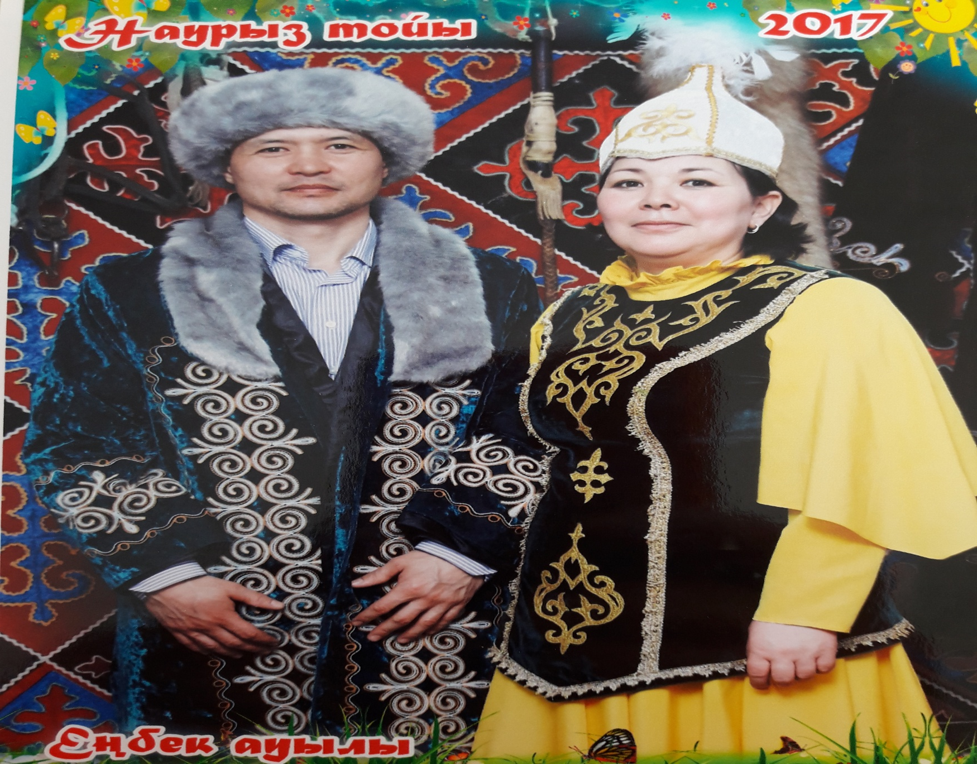

Slide 6
Жыр сыйлаған, нұр сыйлаған тіршілікке, Құтты болсын қуанышың Ару көктем, Шақыратын бәрімізді бірлікке.
Армысыздар халайық, Бармысыздар халайық, Наурыз тойын жұп жазбай, Жылда қарсы алайық. Өшкен шырақ жағылсын. Көктемнің әрбір ақ таңы Қуанышпен, ашылсын.

Slide 7
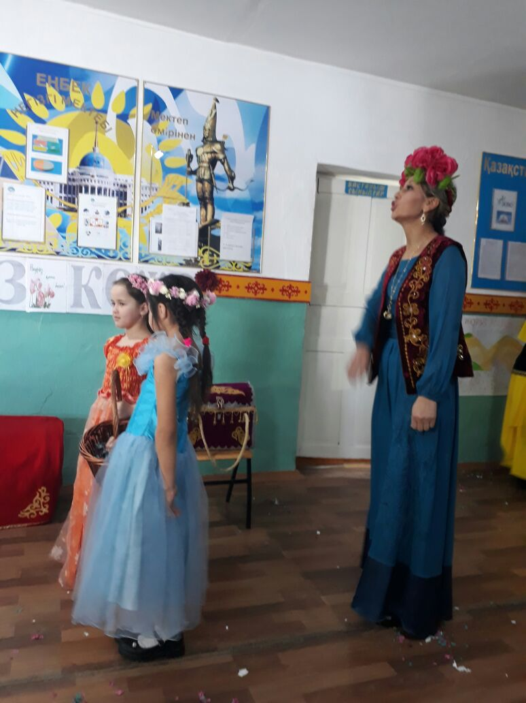

Slide 8
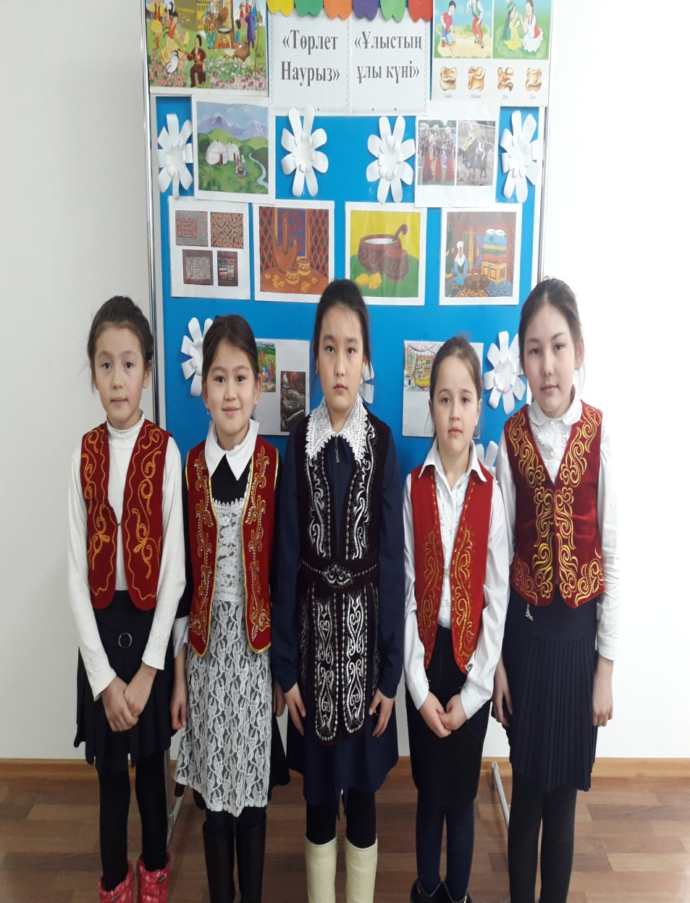
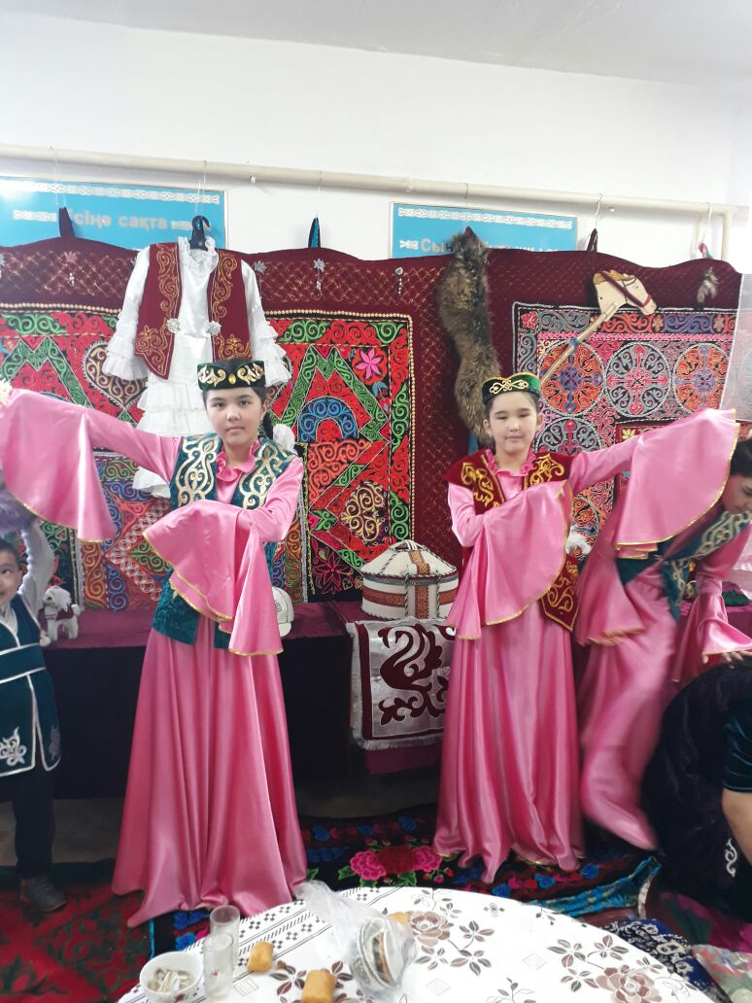
«Бипыл» биі «Еркетай » тобы

Slide 9
Құтты болсын Наурыз той! Құлпырып тұр қыр мен ой. Күн мен түні теңелді, Жер шуаққа кенелді.
Күн мен түн теңелді, Соны тойлар ел енді, Наурыз тойы салтымыз. Көгерсің деп халқымыз, Өмір бағы жайнасын, Бақта бұлбұл сайрасын

Slide 10
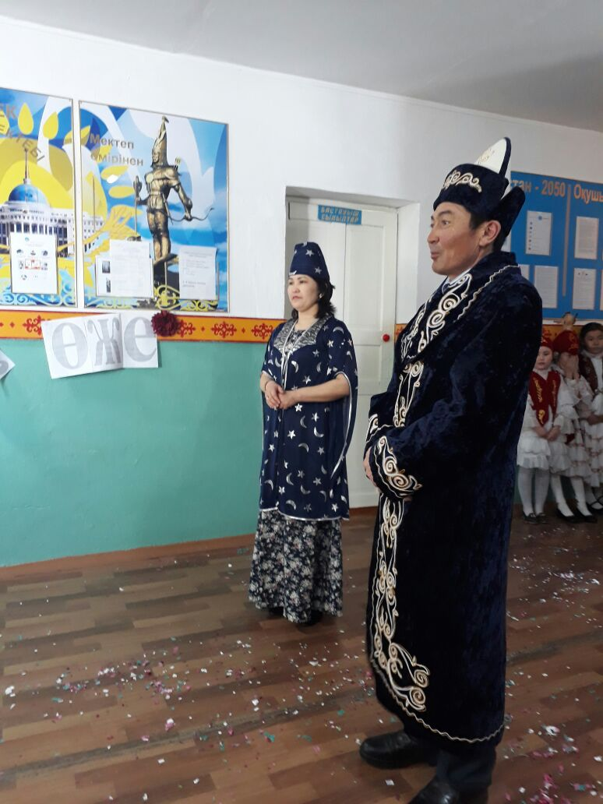

Slide 11
Ал, халайық, тұрмайық, Әндетейік жырлайық! Ортамызды ашайық, Ырыс тілеп бұл жылға, Әннен шашу шашайық!
Ән «Наурыз-Думан»
Данат,Елдар,Аңсар,Сейфуллин

Slide 12
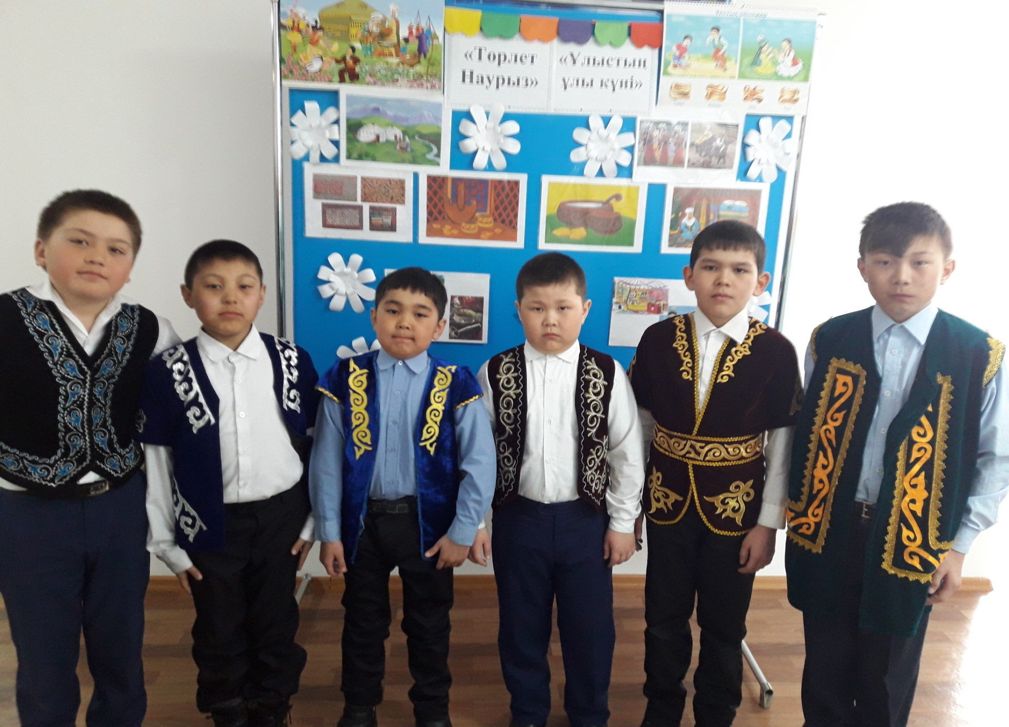

Slide 13
Ашық болсын қас – қабақ, Таспен атқанды аспен ат. Бейтаныс та, таныс та, Бүгін төрде бас қонақ. Арпа, бидай, тары бар. Ішілетін, житіннің, Бұл көжеде бәрі бар.

Slide 14
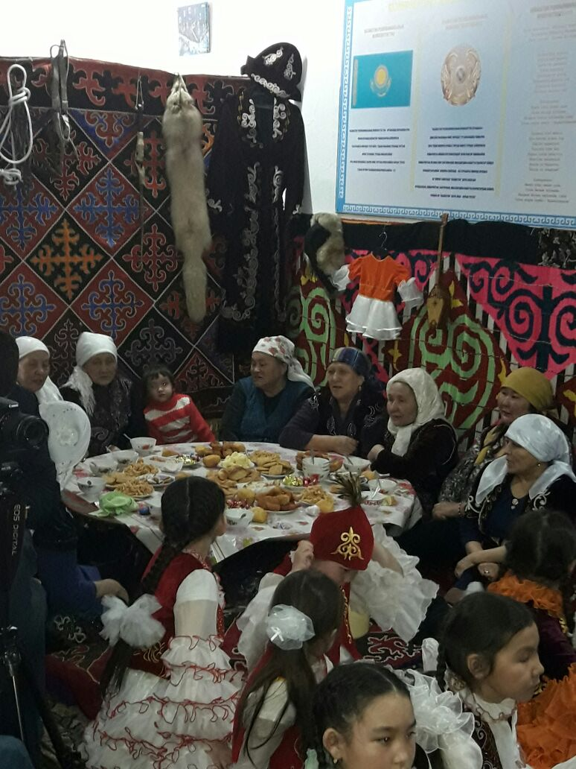

Slide 15
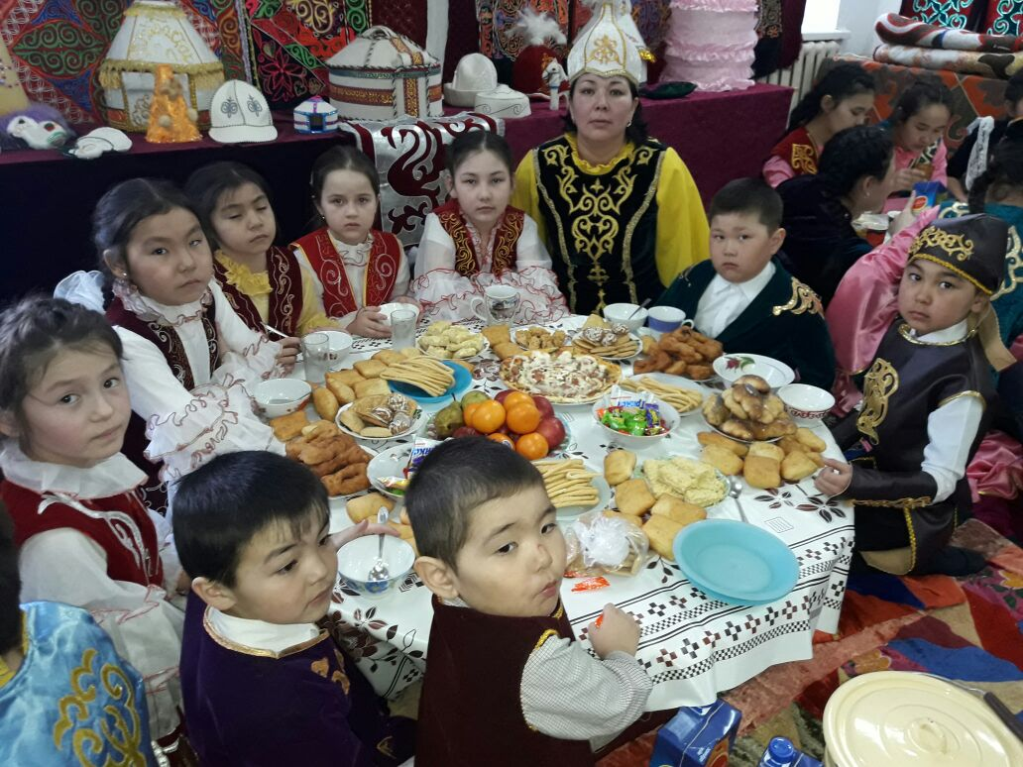

Slide 16
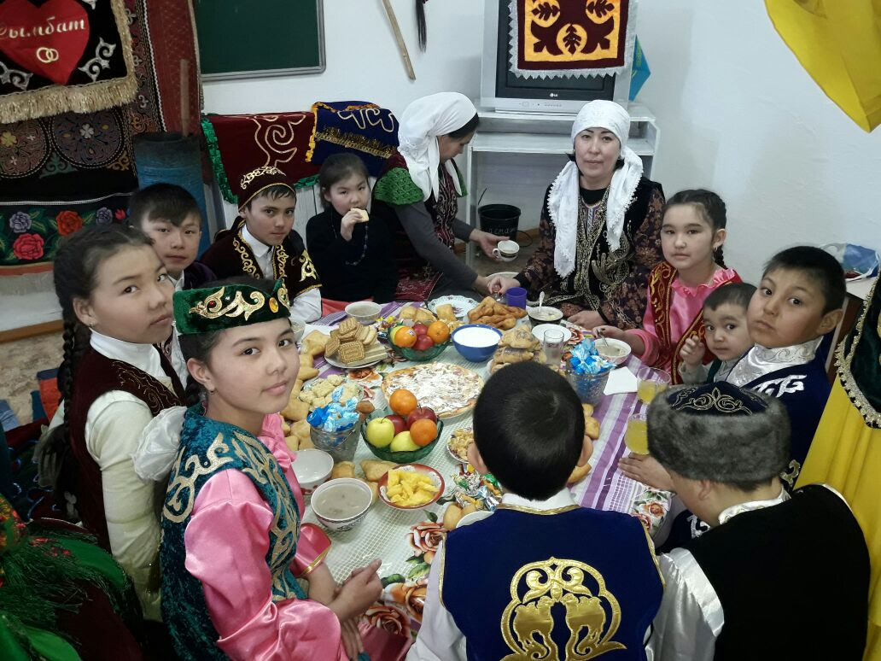

Slide 17
Жүріңдер Наурызға басып аяқ,
Қалыс қауым болмасын некен саяқ.
Ән шырқап, би билейтін қауым болып,
Тұрмайық, уақыт келді өнер таяп.
«Қамажай» биі
«Балауса» би тобының орындауында

Slide 18
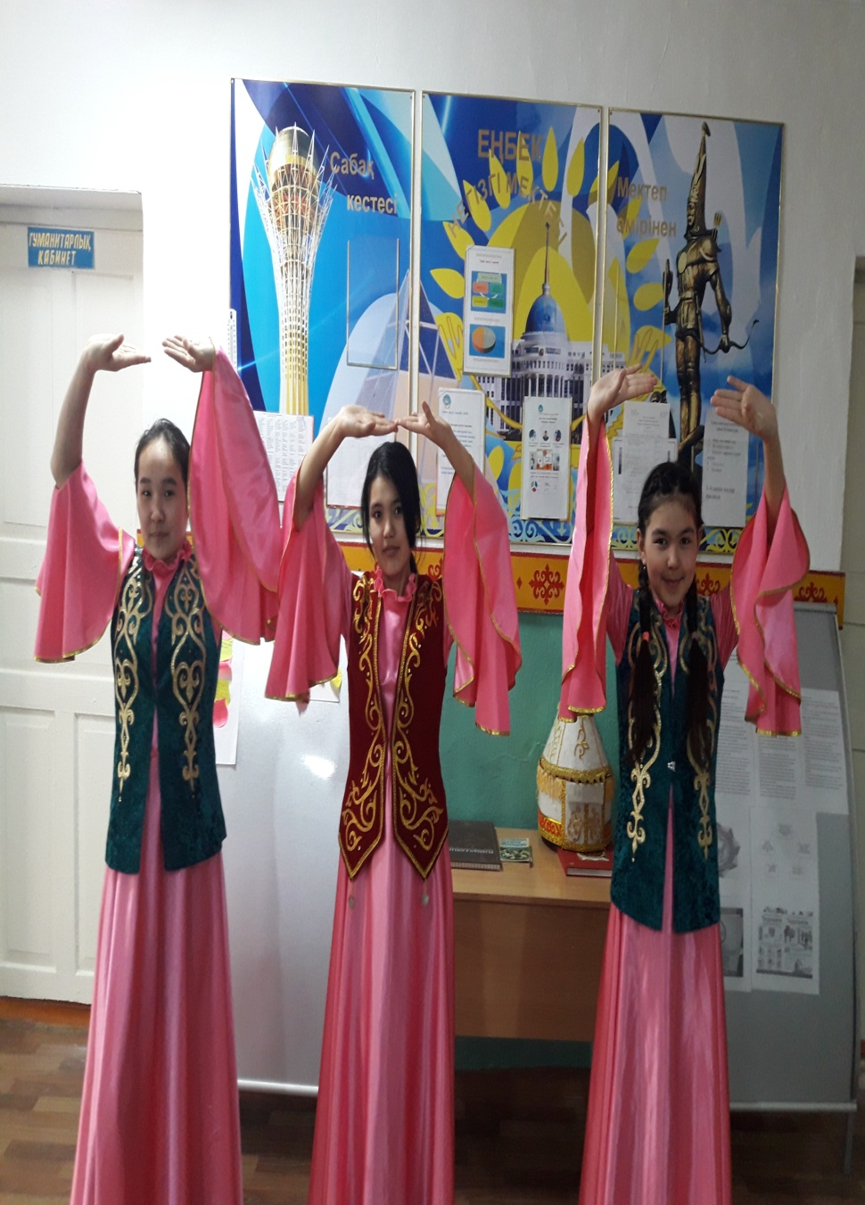
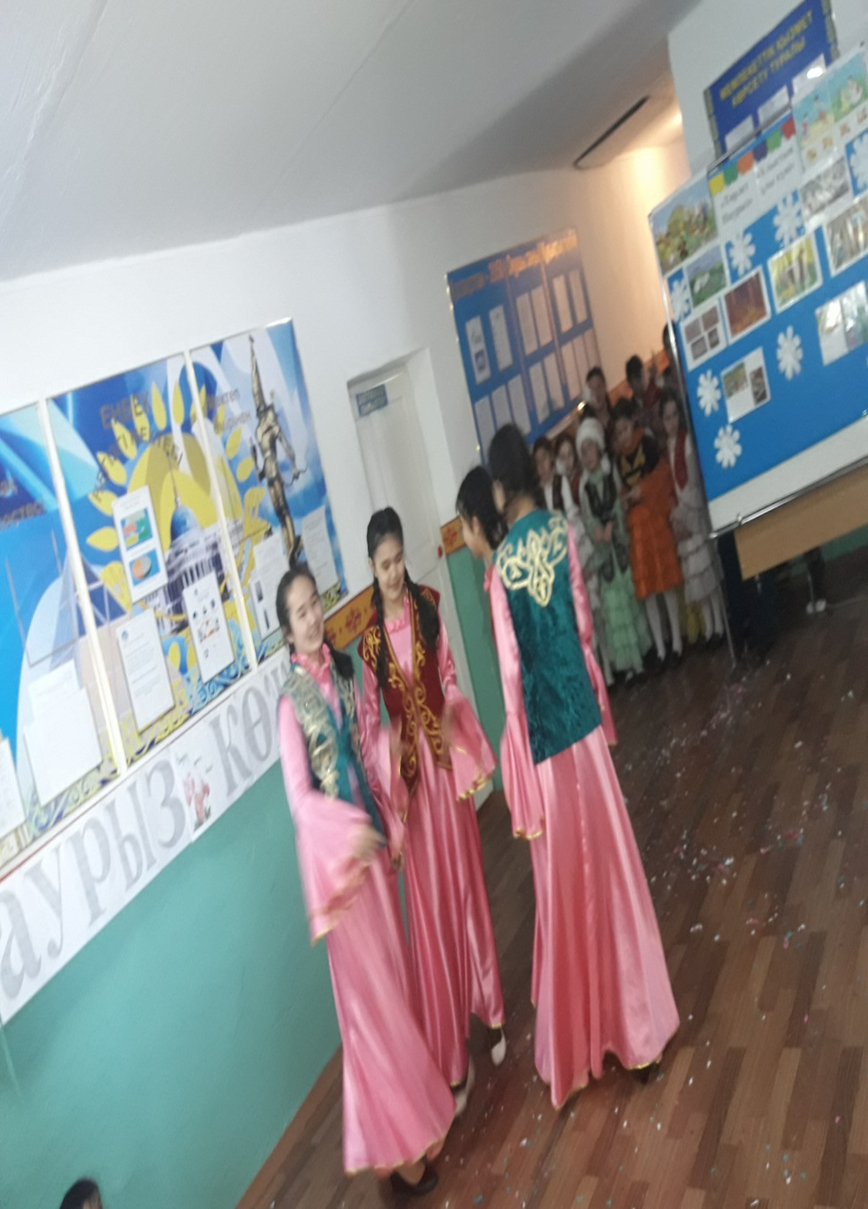

Slide 19
Наурыз тойы салтанат, Наурыз тойы мархабат. Әр жүректен әр тарап, Шаттанады шартарап
Бастауыш сынып оқушлырының өлең жолдары

Slide 20
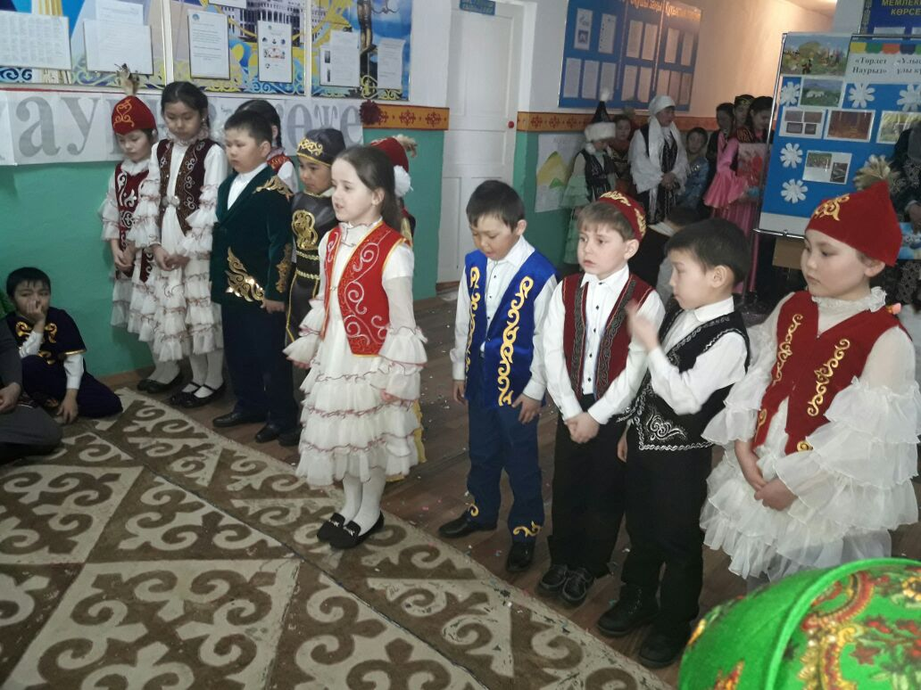

Slide 21
Қазағымның салт – дәстүрі жаңғырған,
Тәлімді ой сынағы, тәрбие көзі қалдырған
Салт – дәстүрді ардақтайық, ағайын,
Қазақ атты үлкен – кіші балдырған.
Жиналыппыз сәтті күні бәріміз де
Үлкен, кіші, жасымыз, кәріміз де
Төрлетіңіз, қадірменді қонақтар,
Гүл - гүл жайнап міне біздің төріміз
Музыканың сүйемелдеуімен сал- дәстүрден көрініс. «Бауырпал»,«Бескікке салу»
«Тұсау кесу».

Slide 22
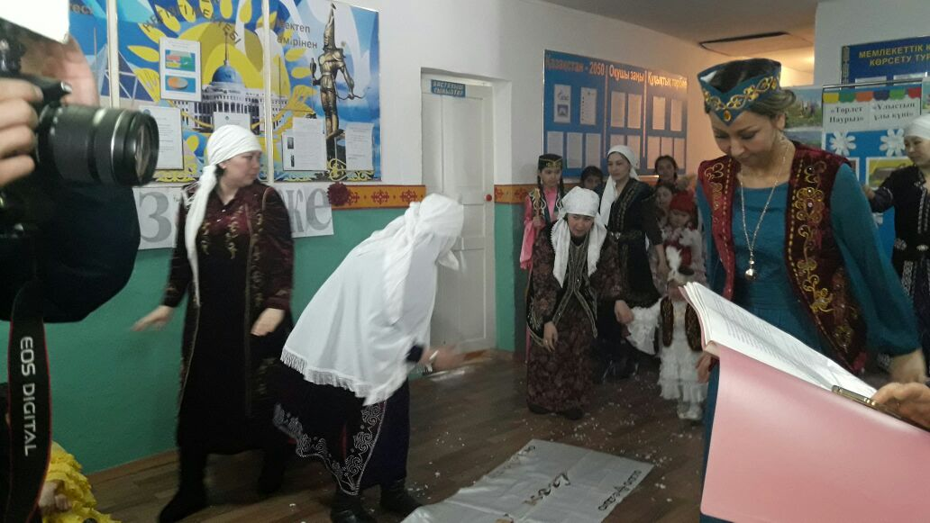
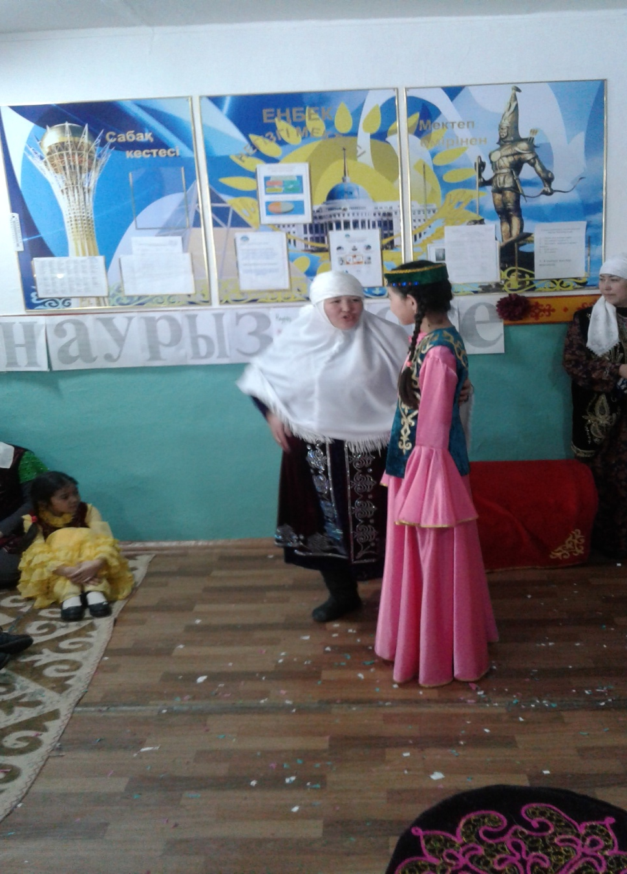

Slide 23
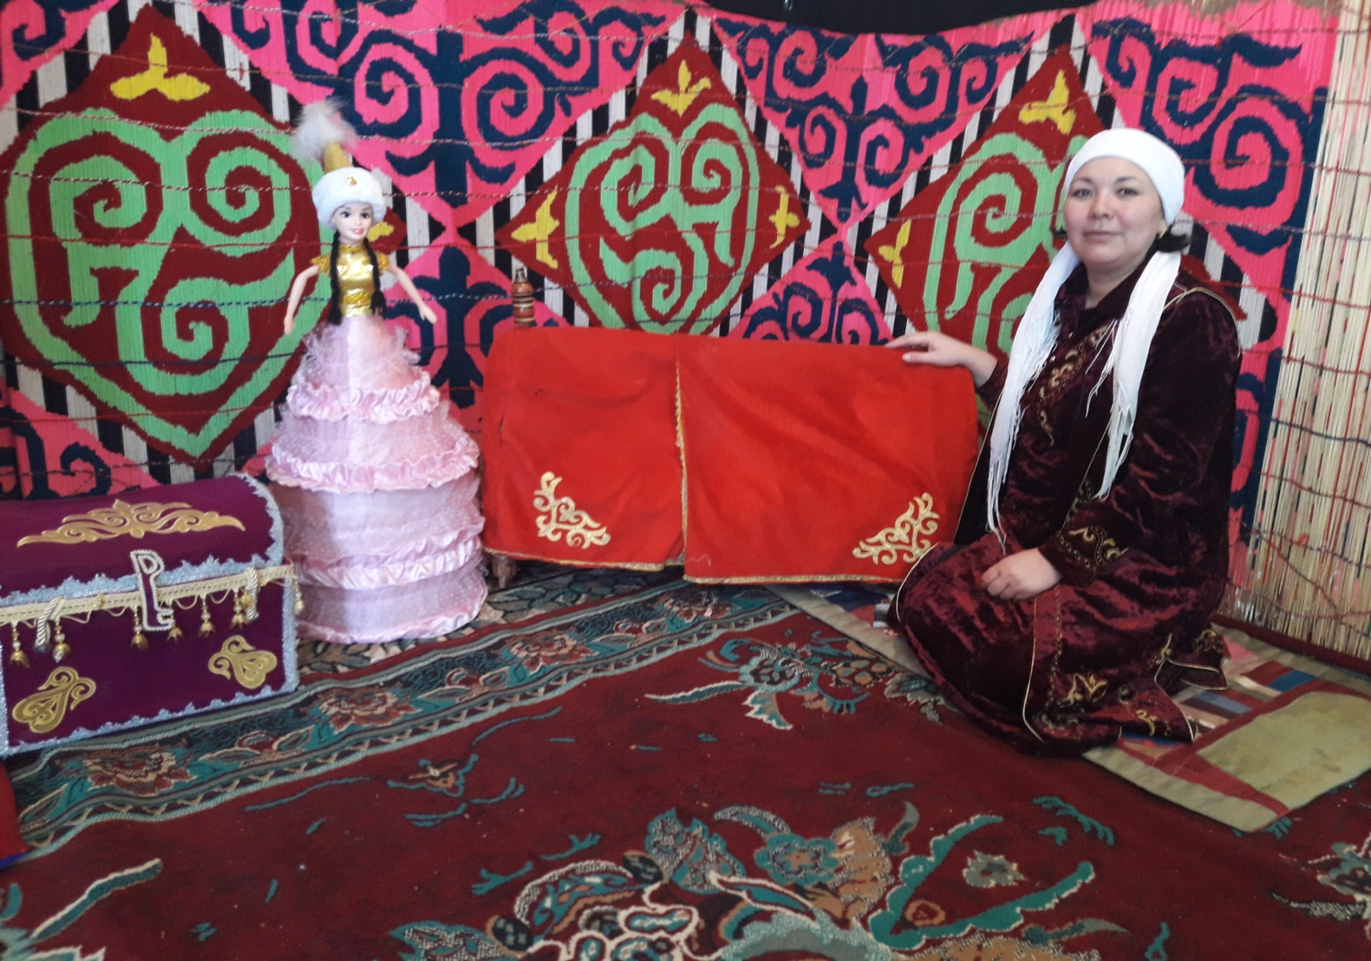

Slide 24
Жылдың басы – Наурыз,
Жырдың басы – Наурыз.
Наурызға арналсын
Бүгінгі жыр әніміз.
Ән: «Домбараның күмбірі»

Slide 25
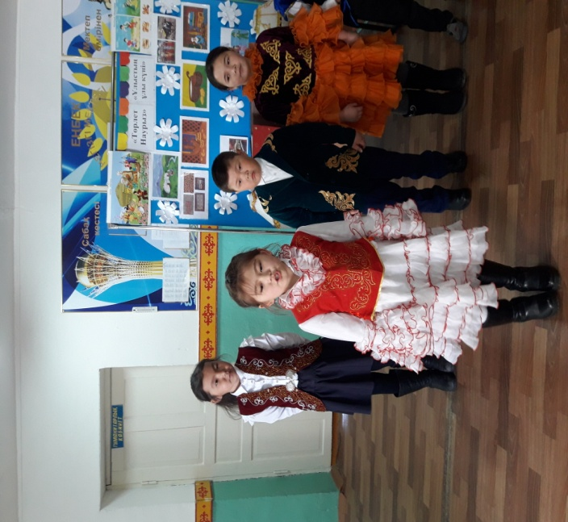

Slide 26
Халқымның қолөнері аса көркем,
Таң қалып қарап қалар оны көрген
Қазақ жастарының тұрмыс-тіршілігіне бір сәт саяхат.
«Шешеден көрген тон пішер, әкеден көрген оқ жонар»

Slide 27
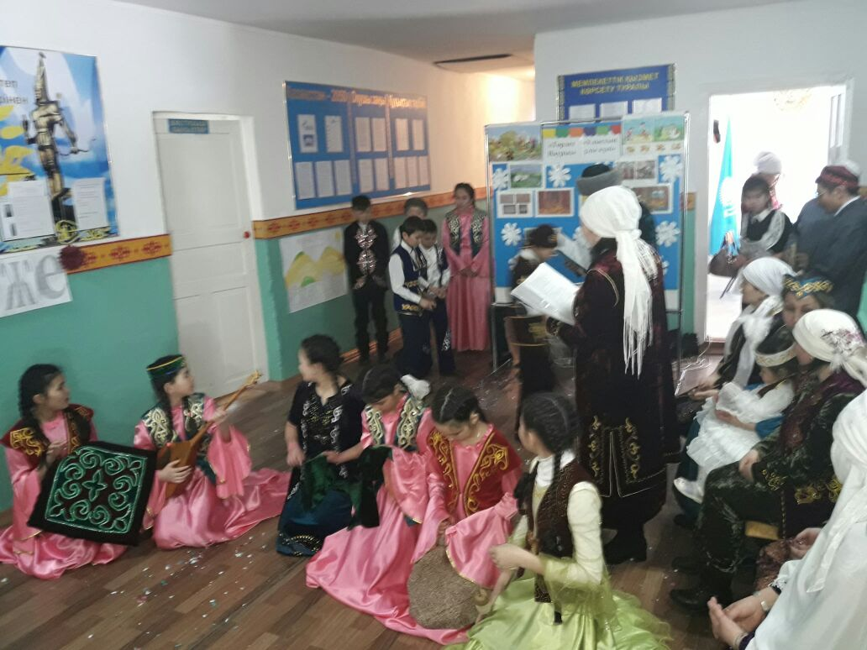

Slide 28
Жылдың басы – Наурыз,
Жырдың басы – Наурыз.
Наурызға арналсын
Бүгінгі ән-биіміз.
«Сарбаздар» би тобының орындауында «Адай» биі

Slide 29
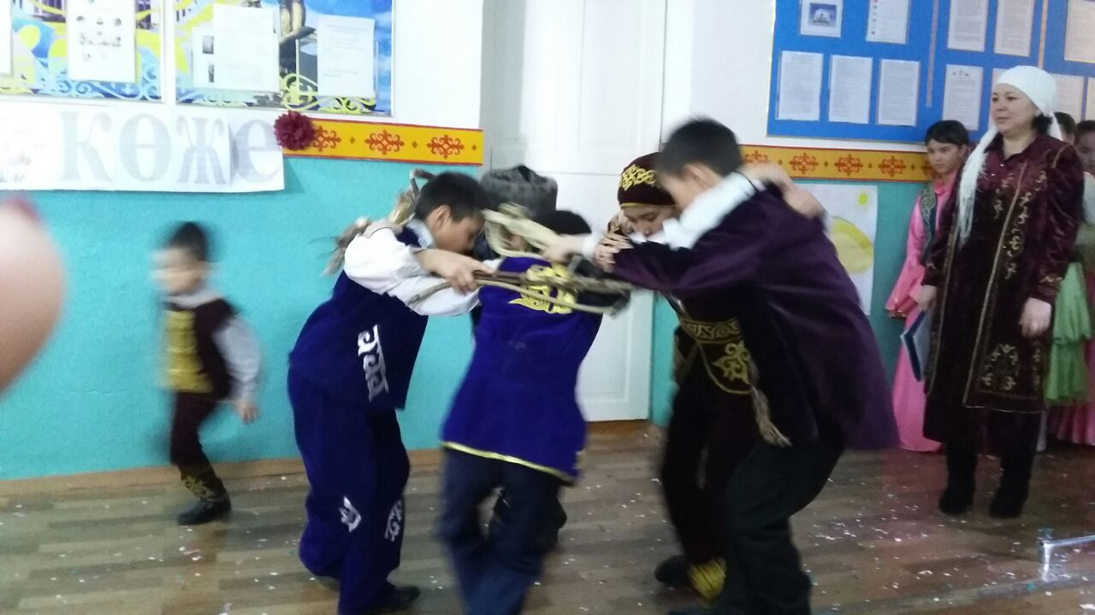

Slide 30
Көргенде қуанасың таза әуені, Құлаққа естілетіндей жаз әуені. Жыл сайын тойланатың мәңгі-бақи, Наурызын құтты болсын,қазақ елі
Ән: «Шілдехана»

Slide 31
